Slide 1
UGODNE FINANČNE SPODBUDE ZA MSP-je V LETU 2016
mag. Maja Tomanič Vidovič

Slide 2
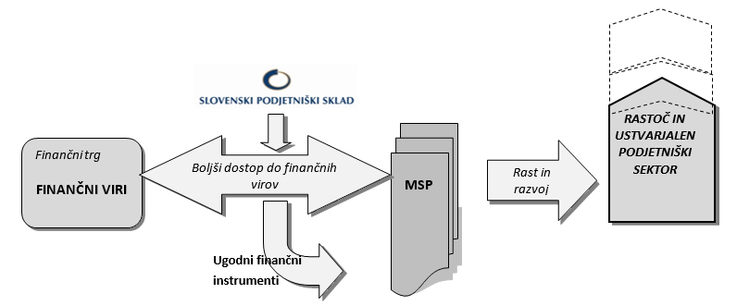
NAMEN DELOVANJA SPS-a
izboljšanje dostopa do finančnih virov malim in srednje velikim podjetjem v Sloveniji z ugodnimi finančnimi instrumenti.

Slide 3
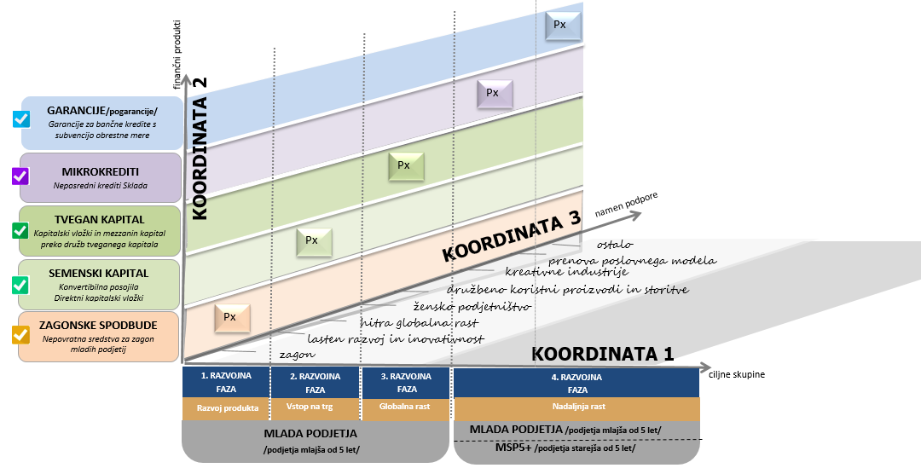
SPS ZAGOTAVLJANJA FAZNO IN CELOVITO FINANČNO POMOČ ZA MSP PREKO TREH KOORDINAT
LEGENDA:
/koordinata 1/
Finančna podpora MSP-jev
po fazah življenjskega cikla
/koordinata 2/
Finančni produkti
/koordinata 3/
Namen podpore

Slide 4
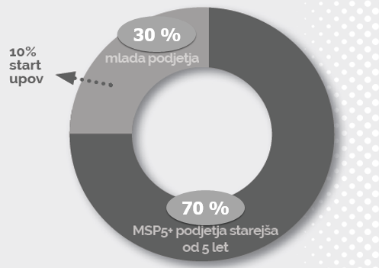
LETNA PODPORA IN DELEŽI PO STAROSTI PODJETJA
DELEŽ PODPORE SKLADA PO
STAROSTI PODJETJA
LETNA PODPORA MSPjem
cca 700 podprtih projektov/letno
cca 100 mio EUR/letno

Slide 5
UČINKI FINANČNIH SPODBUD 2007-2015
+ 1,5
delovna mesta /podjetje
v treh letih
+ 14 %
povečanje dodane vrednosti/ zaposlenega
po treh letih
400 novoustanovljenih podjetij, 87% stopnja preživetja
novoustanovljena podjetja so skupaj ustvarila 1.624 novih delovnih mest
skoraj 1000 inovativnih projektov
4 aktivne družbe tveganega kapitala v javno zasebnem partnerstvu
aktiven start-up ekosistem (start up šole, start-up mentorji z ustreznimi referencami)
cca 25% bančnih kreditov, ki so zavarovani z garancijo Sklada je financiranih v mlada podjetja
OSTALI UČINKI:
6.794 novih del. mest
84.020 ohranjenih del. mest
iz 35.360 EUR/zap.
(povprečno izhodiščno stanje)
na
40. 395 EUR/zap.
(povprečno končno stanje)

Slide 6
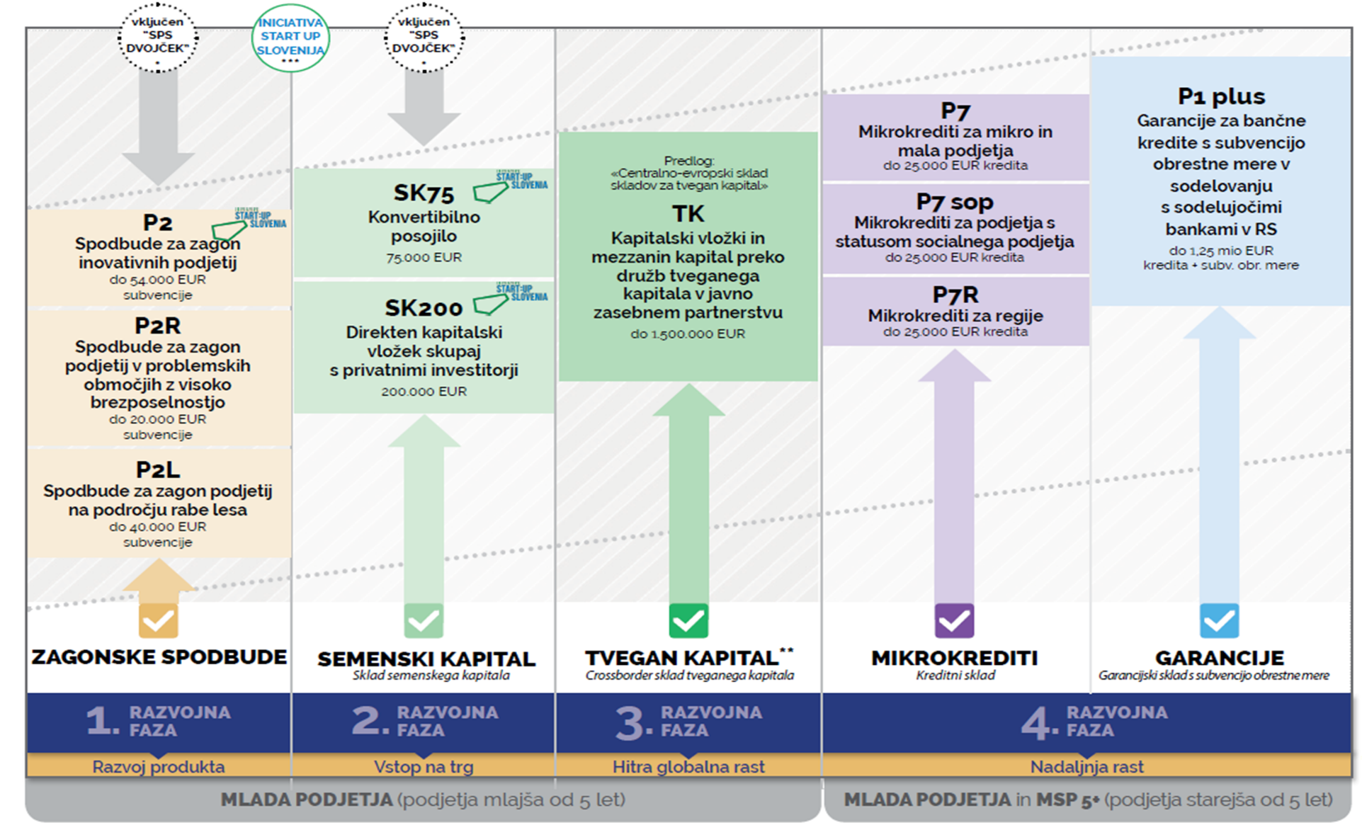
FINANČNI PRODUKTI V LETU 2016

Slide 7
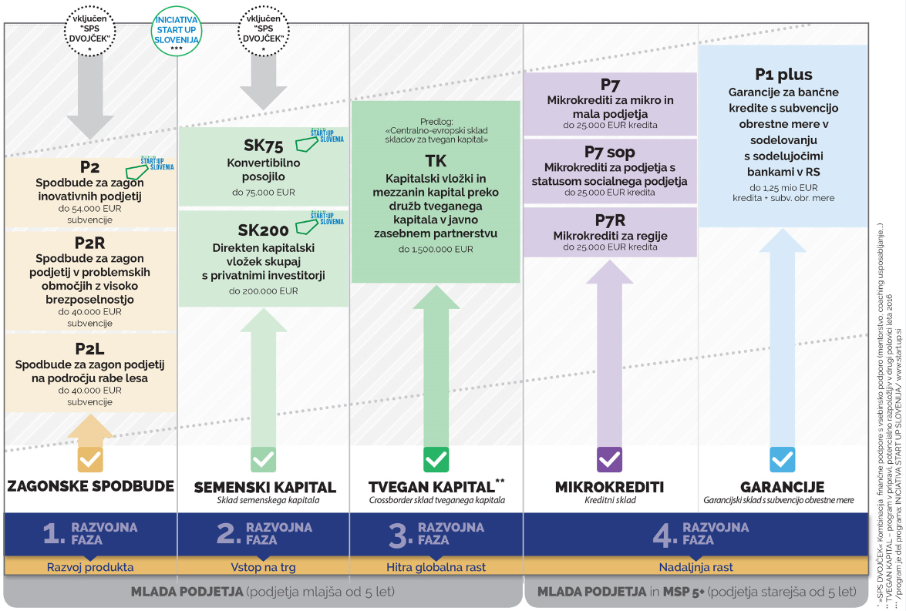
PLAN RAZPISANIH SREDSTEV 2016
4,06 mio EUR
2,5 mio EUR
program v pripravi
21 mio EUR
109,5 mio EUR
∑ cca 137 mio EUR/1.400 kom/
cca 38 mio EUR za mlada podjetja /440 kom/

Slide 8
TEKOČI REZULTATI 2016
2,7 mio EUR
115 kom
7,7 mio EUR
27 kom
∑ cca 10,4 mio EUR/142 kom/
cca 1,2 mio EUR za mlada podjetja /24 kom/

Slide 9
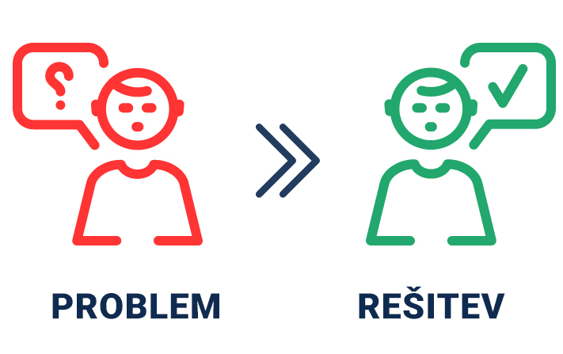
UGODNI
FINANČNI
PRODUKTI
SLOVENSKEGA
PODJETNIŠKEGA
SKLADA
prilagojeni fazam
razvoja podjetja
PODJETJE „XY“
ZAZNA POMANJKANJE FINAČNIH SREDSTEV,
KI JIH POTREBUJE V RAZLIČNI
FAZI RAZVOJA PODJETJA

Slide 10
ZAGONSKE SPODBUDE
1 RAZVOJNA
FAZA
/razvoj produkta/
NAMEN 1. RAZVOJNE FAZE:
ustanovitev
priprava MVP-ja na podlagi lastnega razvoja
oblikovanje podjetniškega tima

Slide 11
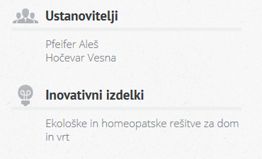
P2
PRIMER DOBRE PRAKSE
PODJETJE HOMEOGARDEN d.o.o.
Podjetje HOMEOGARDEN se ukvarja z razvojem, izdelavo in trženjem inovativnih homeopatskih izdelkov za ekološko oskrbo rastlin in trajnostno vrtnarjenje ter drugih naravnih, inovativnih izdelkov za vrt in dom. Produkti podjetja so razdeljeni v tri glavne skupine - homeopatska Lekarna za rastline, sistem organskih gnojil in substratov Organski izbor za rastline in Prva pomoč proti glodavcem.
Kaj so potrebovali?
Iskali so ZAGONSKA SREDSTVA za inovativen projekt
„ ekološke in homepatske rešitve za dom in vrt“
potrebovali so sredstva do višine 54.000 EUR
Kaj so najprej storili?
prijavili so se na tekmovanje Start up Slovenija, ki je pogoj za prijavo na razpis
prijava je v okviru Star up Iniciative:
http://www.startup.si/sl-si/programi/tekmovanje-startup-s-p2/o-tekmovanju
V okviru demo dneva podjetja pridobijo do 40 točk za prijavo na razpis
Prijava na:
Spodbude za zagon inovativnih podjetij
DEJAVNOST: proizvodnja in trženje homeopatskih sredstev za rastline

Slide 12
SPODBUDE ZA ZAGON INOVATIVNIH PODJETIJ – P2
„P2 se financira iz sredstev
EKP 2014-2020“
OPIS PRODUKTA
Spodbude za zagon inovativnih podjetij – P2
P2
100 %
nepovratna sredstva EKP
OMOGOČAJO:
HITREJŠI in INTENZIVNEJŠI razvoj podjetij
IZBOLJŠANJE finančnega položaja podjetij
MSP

Slide 13
SPODBUDE ZA ZAGON INOVATIVNIH PODJETIJ – P2
„P2 se financira iz sredstev
EKP 2014-2020“
OSNOVNE ZNAČILNOSTI
plan razpisanih sredstev
2.160.000 EUR
starost podjetja ob prijavi na razpis
mlajše od 14 mesecev
okvirno letno št. podprtih podjetij
višina subvencije
doba financiranja
vključen „SPS DVOJČEK“
upravičeni stroški
40 podjetij letno
do 54.000 EUR v treh tranšah
Tranša 1:10.000 EUR
Tranša 2: 12.000 EUR
Tranša 3: 32.000 EUR
do 2 leti
vsebinski programi:
tekmovanje start up Slovenija (obvezna prijava do 5.4.2016)
program mentoriranja (pridobitev ustreznega mentorja, ki bo podjetjem nudil pomoč v obliki svetovanja, prenosa znanja in izkušenj).
so vsi stroški, ki so namenjeni razvoju podjetja
(stroški zaposlenih, stroški trženja, razvojni stroški, stroški najema opreme in poslovnih prostorov, stroški promocije, stroški plač, itd)
P2
RAZPIS V PRIPRAVI!

Slide 14
PRIMER DOBRE PRAKSE
PODJETJE VISIOTECT d.o.o.
„P2R se financira iz sredstev
EKP 2014-2020“
Podjetje Visiotec d.o.o. je bilo ustanovljeno 20.3.2015 in bo ponujali unikatne s CNC in lasersko tehnologijo izdelane okvirje za očala.
Cilj podjetja, je združitev poznavanja trga okvirjev očal in industrijskega oblikovanja, ter želja, da z združitvijo obojega optikom pomagajo ponuditi končnemu uporabniku produkt, ki bo razvit le zanj in bo naslavljal uporabnikovo potrebo po drugačnosti, unikatnosti in kvalitetnem dizajnu.
Kaj so potrebovali?
Zagonska sredstva za razvoj produkta na problemskem območju
do višine 20.000 EUR
Prijava na:
P2R
Spodbude za zagon podjetij na problemskem območju z visoko
brezposelnostjo
DEJAVNOST: laserska tehnologija

Slide 15
SPODBUDE ZA ZAGON PODJETIJ V PROBLEMSKIH OBMOČJIH – P2R
„P2R se financira iz sredstev
EKP 2014-2020“
OPIS PRODUKTA
Spodbude za zagon podjetij v problemskih območjih
z visoko brezposelnostjo
P2R
nepovratna sredstva EKP
MSP

Slide 16
SPODBUDE ZA ZAGON PODJETIJ V PROBLEMSKIH OBMOČJIH – P2R
„P2R se financira iz sredstev
EKP 2014-2020“
OSNOVNE ZNAČILNOSTI
plan razpisanih sredstev
1,4 mio EUR
okvirno letno št. podprtih podjetij
višina subvencije
vlagatelji
upravičeni stroški
80 podjetij letno
do 20.000 EUR / v dveh tranšah/
podjetja na problemskih območjih
POMURSKA REGIJA
OBČINE POKOPLJA
MARIBOR S ŠIRŠO OKOLICO
HRASTNIK
RADEČE
TRBOVLJE
stroški materialnih naložb
obratni stroški
stroški najema opreme in najema poslovnih prostorov, v kolikor so ti namenjeni trgovski ali storitveni dejavnosti
prispevki iz osebnega dohodka
prispevki na osebni dohodek
P2R
RAZPIS V PRIPRAVI!

Slide 17
PODJETJE „xy“
je mlado podjetje in
potrebuje zagonska sredstva na področju rabe lesa do višine 40.000 EUR
Prijava na:
P2L
Spodbude za zagon podjetij na področju rabe lesa
DEJAVNOST: področje rabe lesa

Slide 18
SPODBUDE ZA ZAGON PODJETIJ NA PODROČJU RABE LESA– P2L
„P2L se financira iz sredstev
EKP 2014-2020“
OPIS PRODUKTA
Spodbude za zagon podjetij na področju rabe lesa
P2L
nepovratna sredstva EKP
MSP

Slide 19
SPODBUDE ZA ZAGON PODJETIJ NA PODROČJU PREDELAVE LESA – P2L
„P2L se financira iz sredstev
EKP 2014-2020“
OSNOVNE ZNAČILNOSTI
plan razpisanih sredstev
0,5 mio EUR
okvirno letno št. podprtih podjetij
višina subvencije
upravičenci
upravičeni stroški
13 podjetij letno
do 40.000 EUR
Podjetja, ki na trgu uvajajo proizvode in storitve na področju rabe lesa
Oddelek C16 (Obdelava in predelava lesa, proizvodnja izdelkov iz lesa, plute, slame in protja,…)
Oddelek C31 (proizvodnja pohištva,…)
stroški materialnih naložb (nakup opreme)
Stroški nematerialnih naložb (nakup programske opreme)
Stroški plač
P2L
RAZPIS V PRIPRAVI!

Slide 20
SEMENSKI KAPITAL
2 RAZVOJNA FAZA
/vstop na trg/
NAMEN 2. RAZVOJNE FAZE:
POZOR!
PRVI VSTOPNI KORAKI NA TRGU ŽE NAREJENI! – SK75
ŠIRITEV IN RAST NA TRGU – SK200
nadaljevanje financiranja razvojnih aktivnosti
zaključevanje prototipa
tržne analize, vstop na trg in navezovanje stikov s potencialnimi kupci

Slide 21
PRIMER DOBRE PRAKSE
PODJETJE SmartPA d.o.o.
Datafy.it je »big data« iskalnik poslovnih kontaktov v več kot 100 državah po svetu, katerega razvija
podjetja SmartPa, član Start:up Geek House pospeševalnika.
Kaj so potrebovali?
iskali so SREDSTVA ZA RAZVOJ INOVATIVNEGA PROJKETA „DATAFY.IT“ – iskalnik poslovnih kontaktov
potrebovali so do 75.000 EUR zagonskih sredstev za hitrejši razvoj produkta in hitrejši vstop na trg
Kaj so storili?
prijavili so se v predselekcijski postopek v okviru Start up Iniciative: http:/www.startup.si/
(pomoč pri pripravi kakovostne vloge,…)
sodelovanje na DEMO DNEVU
sodelovanje na REGIJSKIH PREDSTAVITVAH
SK75
SEMENSKI KAPITAL /konvertibilno posojilo/
DEJAVNOST: Razvoj informacijskih tehnologij in spletnih aplikacij

Slide 22
SEMENSKI KAPITAL /konvertibilno posojilo – SK75)
OPIS PRODUKTA
SEMENSKI KAPITAL
SK75
SK75 - konvertibilno posojilo
(podjetja mlajša od 5 let in starejša od 6 mesecev )
MSP

Slide 23
SEMENSKI KAPITAL /konvertibilno posojilo – SK75/
OSNOVNE ZNAČILNOSTI
75.000 EUR
do 2 leti
(moratorij na vračilo konv. posojila do
2 let z možnostjo podaljšanja )
cca 20 podjetij
Coaching programi:
regijske promocijske predstavitve
izobraževalne delavnice
delovni vikendi
demo dnevi
različne START UP šole
mentorji
plan razpisanih sredstev
1,5 mio EUR
višina vložka v podjetje
doba finaciranja
okvirno letno št. podprtih podjetij
vključen „SPS DVOJČEK“
SK75
prijava v pred-selekcijski
postopek:
do 12. aprila 2016
(prvo odpiranje)
do 9. septembra 2016
(prvo odpiranje)
RAZPIS V PRIPRAVI!

Slide 24
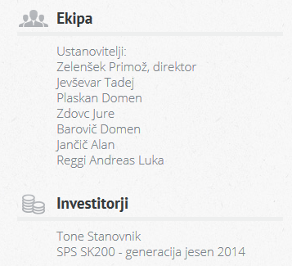
PRIMER DOBRE PRAKSE
PODJETJE CHIPOLO d.o.o.
Chipolo je pameten dizajnerski obesek, ki uporabnikom pomaga iskati oziroma najti pomembne založene ali izgubljene stvari, kot so ključi, denarnica, računalnik ali torbica, z njim pa lahko opremimo tudi otroka ali hišnega ljubljenčka
Kaj so potrebovali?
iskali so SREDSTVA ZA HITER RAZVOJ INOVATIVNEGA PROJKETA „CHIPOLO“ – pameten obesek,
ki išče izgubljene predmete
potrebovali so do 200.000 EUR zagonskih sredstev za hiter razvoj produkta in hitrejšo rast na trgu
Kaj so storili?
prijavili so se v predselekcijski postopek v okviru Start up Iniciative: http:/www.startup.si/
(pomoč pri pripravi kakovostne vloge,…)
sodelovanje na DEMO DNEVU
sodelovanje na REGIJSKIH PREDSTAVITVAH
Prijava na:
SK200
SEMENSKI KAPITAL /kapitalski vložek/
DEJAVNOST PODJETJA: Razvoj elektronike

Slide 25
SEMENSKI KAPITAL /kapitalski vložek – SK200/
OPIS PRODUKTA
SEMENSKI KAPITAL
SK200 - direkten kapitalski vložek
(podjetja mlajša od 5 let)
SK200
Poslovni angeli
MSP

Slide 26
SEMENSKI KAPITAL /kapitalski vložek– SK200/
OSNOVNE ZNAČILNOSTI
plan razpisanih sredstev
1,0 mio EUR
Prisotnost privatnega kapitala
200.000 EUR
do 5 let
(izplačilo v štirih tranšah)
cca 5 podjetij
Coaching programi:
regijske promocijske predstavitve
izobraževalne delavnice
delovni vikendi
demo dnevi
različne START UP šole
mentorji
min 25 %
višina vložka v podjetje
doba finaciranja
okvirno letno št. podprtih podjetij
vključen „SPS DVOJČEK“
SK200
prijava v pred-selekcijski
postopek:
do 12. aprila 2016
(prvo odpiranje)
do 9. septembra 2016
(prvo odpiranje)
RAZPIS V PRIPRAVI!

Slide 27
TVEGAN KAPITAL /program v pripravi/
3 RAZVOJNA FAZA
/hitra globalna rast/
NAMEN 3. RAZVOJNE FAZE:
začetek prodora na globalne trge
širitev poslovanja
hitra globalna rast

Slide 28
TVEGAN KAPITAL /program v pripravi/
OPIS PRODUKTA
KAPITALSKE NALOŽBE RS
TK
DTK – družbe tveganega kapitala
DRUŽBA ZA UPRAVLJANJE
Kapitalski vložek in mezzanin kapital
MSP

Slide 29
TVEGAN KAPITAL /program v pripravi/
OSNOVNE ZNAČILNOSTI
javno zasebno partnerstvo
višina vložka v podjetje
49% / 51%
do 1.500.000 EUR letno
TK

Slide 30
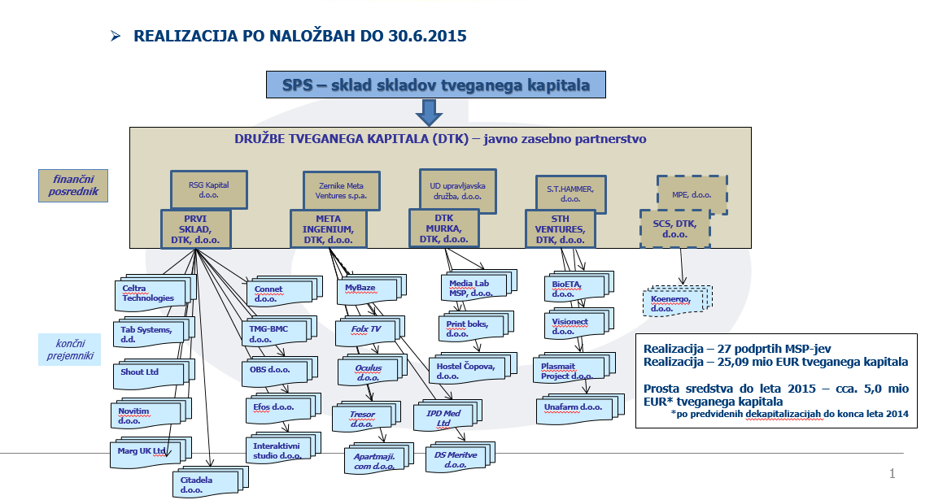
TVEGAN KAPITAL /program v pripravi/
TK
REALIZACIJA PO NALOŽBAH
29 podprtih podjetij
v višini
cca 29,04 mio EUR

Slide 31
MIKROKREDITI
4 RAZVOJNA FAZA
/nadaljnja rast/
NAMEN 4. RAZVOJNE FAZE:
tekoče poslovanje
nadaljnja rast in razvoj

Slide 32
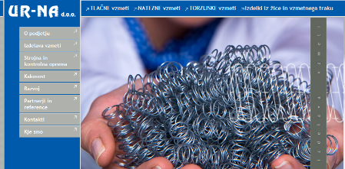
PRIMER
UR –NA d.o.o.
Podjetje Ur-Na je bilo ustanovljeno leta 1979 kot družinsko podjetje.
Je podjetje z več kot 30 letno tradicijo.
Njihova glavna dejavnost je proizvodnja vzmeti.
Kaj so potrebovali?
iskali so finančne spodbude za obratna sredstva za tekoče in likvidno poslovanje
za projekt so potrebovali kredit do višine 25.000 EUR
Prijava na:
P7
Mikrokrediti za mikro in mala podjetja
DEJAVNOST PODJETJA: Avtomobilska industrija

Slide 33
MIKROKREDITI /za klasična mikro in mala podjetja – P7/
OPIS PRODUKTA
P7
MIKROKREDIT za
mikro in mala podjetja
Neposredni kredit Sklada
MSP

Slide 34
MIKROKREDITI /za klasična mikro in mala podjetja – P7/
OSNOVNE ZNAČILNOSTI
razpisana sredstva
5 mio EUR /AKTIVEN RAZPIS/
/že odobrena v višini 2,7 mio EUR/
okvirno letno št.
podprtih podjetij
višina kredita
doba financiranja
obrestna mera
upravičeni stroški
200 podjetij
/že podrtih 115 podjetij/
do 25.000 EUR
do 5 let
fiksna 2,5 %
P7
Stroški materialnih investicij
(Nakup opreme,
nakup poslovnih prostorov, gradnja,…)
Stroški financiranja obratnih
sredstev
AKTIVEN RAZPIS!

Slide 35
PRIMER
PODJETJE „xy“
ima status SOCIALNEGA PODJETJA
potrebuje likvidna sredstva za tekoče poslovanje
Prijava na:
P7 sop
Mikrokrediti za podjetja s statusom socialnega podjetja

Slide 36
MIKROKREDITI /za podjetja s statusom socialnega podjetja – P7 sop/
OPIS PRODUKTA
P7 sop
MIKROKREDIT za podjetja s
statusom socialnega podjetja
Neposredni kredit Sklada
MSP

Slide 37
MIKROKREDITI /za podjetja s statusom socialnega podjetja – P7sop/
OSNOVNE
ZNAČILNOSTI
razpisana sredstva
4 mio EUR
P7 sop
okvirno letno št.
podprtih podjetij
višina kredita
doba financiranja
obrestna mera
upravičeni stroški
160 podjetij
do 25.000 EUR
do 5 let
fiksna od 2,5 % do 5 %
Stroški materialnih investicij
(Nakup opreme,
nakup poslovnih prostorov, gradnja,…)
Stroški financiranja obratnih
sredstev
AKTIVEN RAZPIS!

Slide 38
PRIMER
PODJETJE „xy“
potrebuje ugodna likvidna sredstva za tekoče poslovanje do 25.000 EUR
ima sedež podjetja na eni izmed naslednjih regij:
Podravje, Pomurje, Pokolplje, Hrastnik, Radeče, Trbovlje
Prijava na:
P7 reg
Mikrokrediti za regije

Slide 39
MIKROKREDITI /za regije – P7 reg/
OPIS PRODUKTA
MIKROKREDITI za regije
Neposredni kredit Sklada
MSP

Slide 40
MIKROKREDITI /za regije – P7 reg/
OSNOVNE ZNAČILNOSTI
12 mio EUR /455 kom/
PODRAVJE: 4,2 mio EUR /170 kom/
POMURJE: 3,2 mio EUR /150 kom/
OBMOČJE POKOLPLJA: 2,6 mio EUR /75 kom/
OBMOČJE HRT: 1,9 mio EUR /60 kom/
Plan razpisanih
sredstev
okvirno letno št.
podprtih podjetij
višina kredita
doba financiranja
obrestna mera
upravičeni stroški
455 podjetij
do 25.000 EUR
do 5 let
fiksna
P7 reg
Stroški materialnih investicij
(Nakup opreme,
nakup poslovnih prostorov, gradnja,…)
Stroški financiranja obratnih
sredstev
RAZPIS V PRIPRAVI!

Slide 41
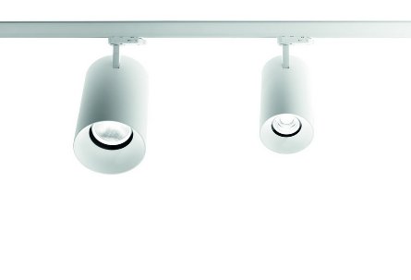
PRIMER
INTRA LIGHTING d.o.o.
Podjetje INTRA LIGHTING d.o.o. je bilo ustanovljeno leta 1989 in se ukvarja s proizvodnjo naprav in opreme za razsvetljavo (arhitekturnih svetil in svetlobnih sistemov).
Lastnika in zastopnika podjetja sta Marjeta in Marino Furlan.
Kaj so potrebovali?
iskali so sredstva za projekt „investicija v inovativne tehnologije eko svetil“
za projekt so potrebovali kredit
kredit v višini 700.000 EUR so najeli pri NOVI LJUBLJANSKI BANKI
Prijava na:
P1 plus
Garancije za bančne kredite s subvencijo obrestne mere
DEJAVNOST: Proizvodnja svetil

Slide 42
GARANCIJE
4 RAZVOJNA FAZA
/nadaljnja rast/
NAMEN 4. RAZVOJNE FAZE:
tekoče poslovanje
nadaljnja rast in razvoj

Slide 43
GARANCIJE
OPIS PRODUKTA
Subvencija obrestne mere
BANKA
P1
plus
kredit
garancija
+ SUBVENCIJA OBRESTNE MERE
MSP

Slide 44
GARANCIJE
OSNOVNE ZNAČILNSOTI
Plan razpisanih sredstev
109,5 mio EUR
višina garancije
višina kredita
doba financiranja
moratorij
obrestna mera
upravičeni stroški
prihranek
60 ali 80% glavnice kredita brez obresti
do 1.250.000 EUR
do 10 let
do 24 mesecev
EURIBOR 6 mesečni
od + 0,15 % do 0,65 %
(opredeljena glede na garancijsko kreditne linije in na starost podjetja – mladi ali MSP5+)
Stroški materialnih investicij, stroški nematerialnih investicij,
stroški financiranja obratnih sredstev
do 234.000,00 EUR
prihranka v obrestni meri
P1
plus
AKTIVEN RAZPIS!

